Slide 1
게임 화면
Victory
Game Result

Slide 2
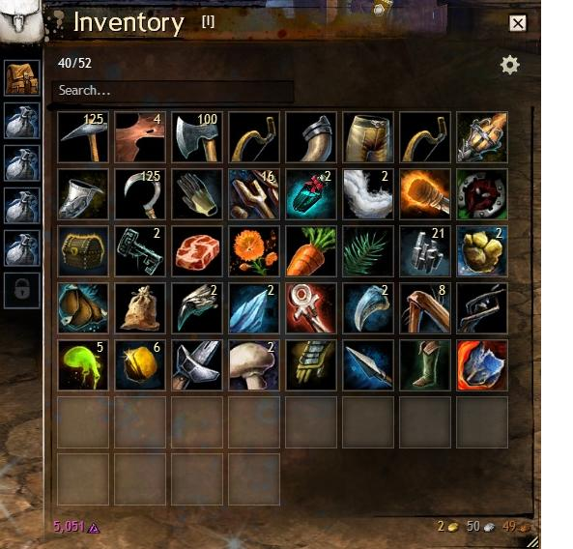
Inventory Root Panel
Inventory Root Panel
- Icon List Panel
- Icon Panel
- IconImage
- IconLabel
Icon List Panel
Icon Panel
- Image
- Label

Slide 3



Default
Hover
Pressed
Disabled
버튼은 4가지 스프라이트로 구성된다.

